Slide 1
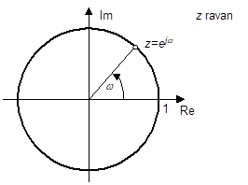
Slika 1z
Vrednost funkcije X(z) je definisana samo za one vrednosti nezavisno promenljive z za koje red iz izraza (z1) konvergira. Oblast u z ravni (slika 1z) u kojoj red konvergira naziva se oblast konvergencije.

Slide 2
Primer
Za niz {x(n)} = {a^{n}u(n)} odrediti z transformaciju i oblast u z ravni u kojoj z transformacija konvergira.
Na osnovu definicije z transformacije (z1) sledi:

Slide 3
Ovaj beskonačni zbir će biti
što se može pisati i kao :
za z > |a|,

Slide 4
Na slici z2 predstavljeni su nula i pol funkcije X(z). Nula se nalazi u tački z = 0, a pol u tački z = a. Oblast konvergencije je ograničena krugom z >⏐a⏐ i nalazi se izvan ovoga kruga. Furijeova transformacija postoji jer oblast konvergencije obuhvata i jedinični krug.

Slide 5
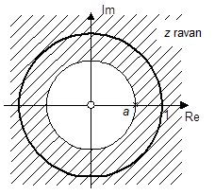
Slika z2 Nula, pol i oblast konvergencije

Slide 6
Primer 2
Odrediti z transformaciju i njenu oblast konvergencije za antikauzalan niz
{x(n)} = {-a^{n}u(-n-1)}.
Rešenje:
Polazeći od izraza (z1) ima se

Slide 7
Za ⏐a⁻¹z⏐< 1, odnosno ⏐z⏐<⏐a⏐, niz u prethodnom izrazu je opadajuća geometrijska progresija, pa može pisati

Slide 8
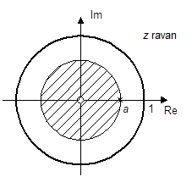
Slika z3
U ovom primeru oblast konvergencije ne obuhvata jedinični krug, tako da Furijeova transformacija ovog niza ne postoji.

Slide 9
Inverzna z transformacija
Kada je poznata z transformacija i njena oblast konvergencije, iz nje se može odrediti odgovarajući diskretni niz. Ovaj postupak se naziva inverzna z transformacija.
Inverzna z transformacija je definisana kao integral po zatvorenoj konturi,

Slide 10
gde je C kontura integraljenja koja se nalazi u oblasti konvergencije funkcije X(z) i obuhvata koordinatni početak.
U slučaju da oblast konvergencije z transformacije obuhvata
( z2)

Slide 11
jedinični krug, tada za z = e^{jω}, z transformacija postaje Furijeova transformacija, izraz (z2) postaje inverzna Furijeova transformacija.
Ako se u izrazu (z2) izvrši zamena z = e^{jω} dobija se:

Slide 12
Za izračunavanje vrednosti integrala (z2) može se koristiti Košijeva teorema o ostacima:
(z3)

Slide 13
Primer
Data je z transformacija , čija je oblast konvergencije ⏐z⏐>⏐a⏐. Odrediti odgovarajući diskretni niz {x(n)}.
Rešenje:
Najpre određujemo:

Slide 14
Za n ≥ 0, kontura integraljenja C obuhvata samo jedan pol i to u tački z = a.
Stoga imamo:

Slide 15
Prema izrazu (z3), dobijamo
x(n)=a^{n}, za n ≥ 0.
Za n<0 kontura C obuhvata polove u z = 0 i z = a. Tako za n =-1 imamo:

Slide 16
odakle, prema izrazu (z3) sledi:
Na isti način se pokazuje da je x(n) = 0 za svako n < 0. Znači traženi niz je:
{x(n)}=a^{n}{u(n)}.
Određivanje inverzne z transformacije preko računa ostataka se

Slide 17
retko primenjuje iz praktičnih razloga.
Naime, mada je izraz (z3) definisan za svako n, račun ostataka može biti prilično komplikovan za n < 0 zbog višestrukih polova u z = 0. Stoga se u praksi primenjuju drugi postupci za određivanje inverzne z transformacije, kao što su rastavljanje funkcije X(z) na parcijalne razlomke, razvijanje funkcije X(z) u Tejlorov (Taylor) red i produženo deljenje.

Slide 18
Kontrolna pitanja:
1. Za niz {x(n)} = {(1/2)^{n}u(n)} odrediti z transformaciju i oblast u z ravni u kojoj z transformacija konvergira.
2.Šta predstavlja inverzna z transformacija?
3. Napisati izraz za izračunavanje inverzne z transformacije

